Slide 1


SKIM GERAN PENYELIDIKAN TVET
T-ARGS
PUSAT PENYELIDIKAN DAN INOVASI
JABATAN PENDIDIKAN POLITEKNIK DAN KOLEJ KOMUNITI (JPPKK)
KEMENTERIAN PENDIDIKAN MALAYSIA

Slide 2
MATLAMAT BENGKEL
1
Pendedahan Geran T-ARGS
2
Penulisan Proposal Geran T-ARGS
3
Penyerahan Proposal Geran T-ARGS

Slide 3
HARI/ MASA | 7.00AM-8.00AM | 8.00AM-10.00AM | 10.00AM- 11.30AM | 11.30AM- 1.00PM | 1.00PM- 2.00PM | 2.00PM- 3.30 PM | 3.30PM- 3.50PM | 3.50-5.00 ptg | 7.30 -8.30 | 8.30-10.30
23 OKT 2018 (SELASA) | PERJALANAN KE PTSS |  |  |  |  | DAFTAR MASUK |  |  | MAKAN MALAM | TAKLIMAT
24 OKT 2018 (RABU) | SARAPAN PAGI | TAKLIMAT T-ARGS | MINUM PAGI | PENYEDIAAN PROPOSAL PENYELIDIKAN | REHAT DAN MAKAN T.HARI | PENYEDIAAN PROPOSAL PENYELIDIKAN | MINUM PETANG | PENYEDIAAN PROPOSAL PENYELIDIKAN | REHAT DAN MAKAN MALAM | PENYEDIAAN PROPOSAL PENYELIDIKAN
25 OKT 2018 (KHAMIS) | SARAPAN PAGI | PEMURNIAAN DAN PENYEDIAAN PROPOSAL PENYELIDIKAN |  | PEMURNIAAN DAN PENYEDIAAN PROPOSAL PENYELIDIKAN |  | PEMURNIAAN DAN PENYEDIAAN PROPOSAL PENYELIDIKAN |  | PEMURNIAAN DAN PENYEDIAAN PROPOSAL PENYELIDIKAN |  | PEMURNIAAN DAN PENYEDIAAN PROPOSAL PENYELIDIKAN
26 OKT 2018 (JUMAAT) | SARAPAN PAGI | PENGHANTARAN PROPOSAL PENYELIDIKAN KEPADA URUSETIA | MINUM PAGI | PENUTUP |  | PERJALANAN PULANG

Slide 4


SKIM GERAN PENYELIDIKAN GUNAAN TVET
Applied Research Grant Scheme for TVET
(T-ARGS)
PENGENALAN
Visi
Memperkasa TVET melalui penyelidikan gunaan berimpak tinggi
Misi
Membudaya, memperkasa dan melestarikan penyelidikan gunaan berimpak tinggi bagi menyelesaikan permasalahan individu, organisasi dan institusi demi kesejahteraan komuniti
PERMOHONAN
PENILAIAN
PEMANTAUAN
KEPUTUSAN

Slide 5
pembangunan modal
Penyelidikan beraplikasi industri.
Pemerkasaan TVET
Sumbangan kepada masyarakat
Imej institusi
Kekuatan pemegang PhD & sarjana
Geran penyelidikan khas dalam bidang TVET
MATLAMAT SKIM GERAN T-ARGS
PENGENALAN
PERMOHONAN
PENILAIAN
PEMANTAUAN
KEPUTUSAN

Slide 6
JPPKK (PPI)
Applied Research (T-ARGS) SPPPM (Skim Penyelidikan Pensyarah Muda) : Menghasilkan produk baharu/menambah baik produk sedia ada untuk penyelesaian segera bagi permasalahan di industri – Jangka pendek TRGS (Transdisciplinary Research): Menghasilkan produk baharu/menambah baik produk sedia ada yang dapat menyelesaikan permasalahan pelbagai disiplin PRGS (Prototype Research): Menghasilkan produk baharu/menambah baik produk sedia ada yang dapat menyelesaikan permasalahan sesuatu teknologi terkini yang khusus. LRGS (Long-Term): Menghasilkan produk baharu/menambah baik produk sedia ada yang dapat menyelesaikan permasalahan sesuatu teknologi pelbagai disiplin
PENGENALAN
PERMOHONAN
PENILAIAN
PEMANTAUAN
KEPUTUSAN

Slide 7
T-ARGS Conceptual Framework
HALATUJU T-ARGS
Menghasilkan graduan TVET professional berkemahiran tinggi
Pembangunan produk inovasi (Product Innovation)
Professional
TVET
Outcome
PENGENALAN
Meningkatkan kesejahteraan sosial (social wellbeing)
PERMOHONAN
Social Wellbeing
Product Innovation
PENILAIAN
Students
Staffs
Industries
Beneficiaries
PEMANTAUAN
Institutions
Community
Governance
Arts & Applied Arts
Social Sciences
ICT
Product
KEPUTUSAN
Natural & Cultural Heritage
Engineering & Technology

Slide 8
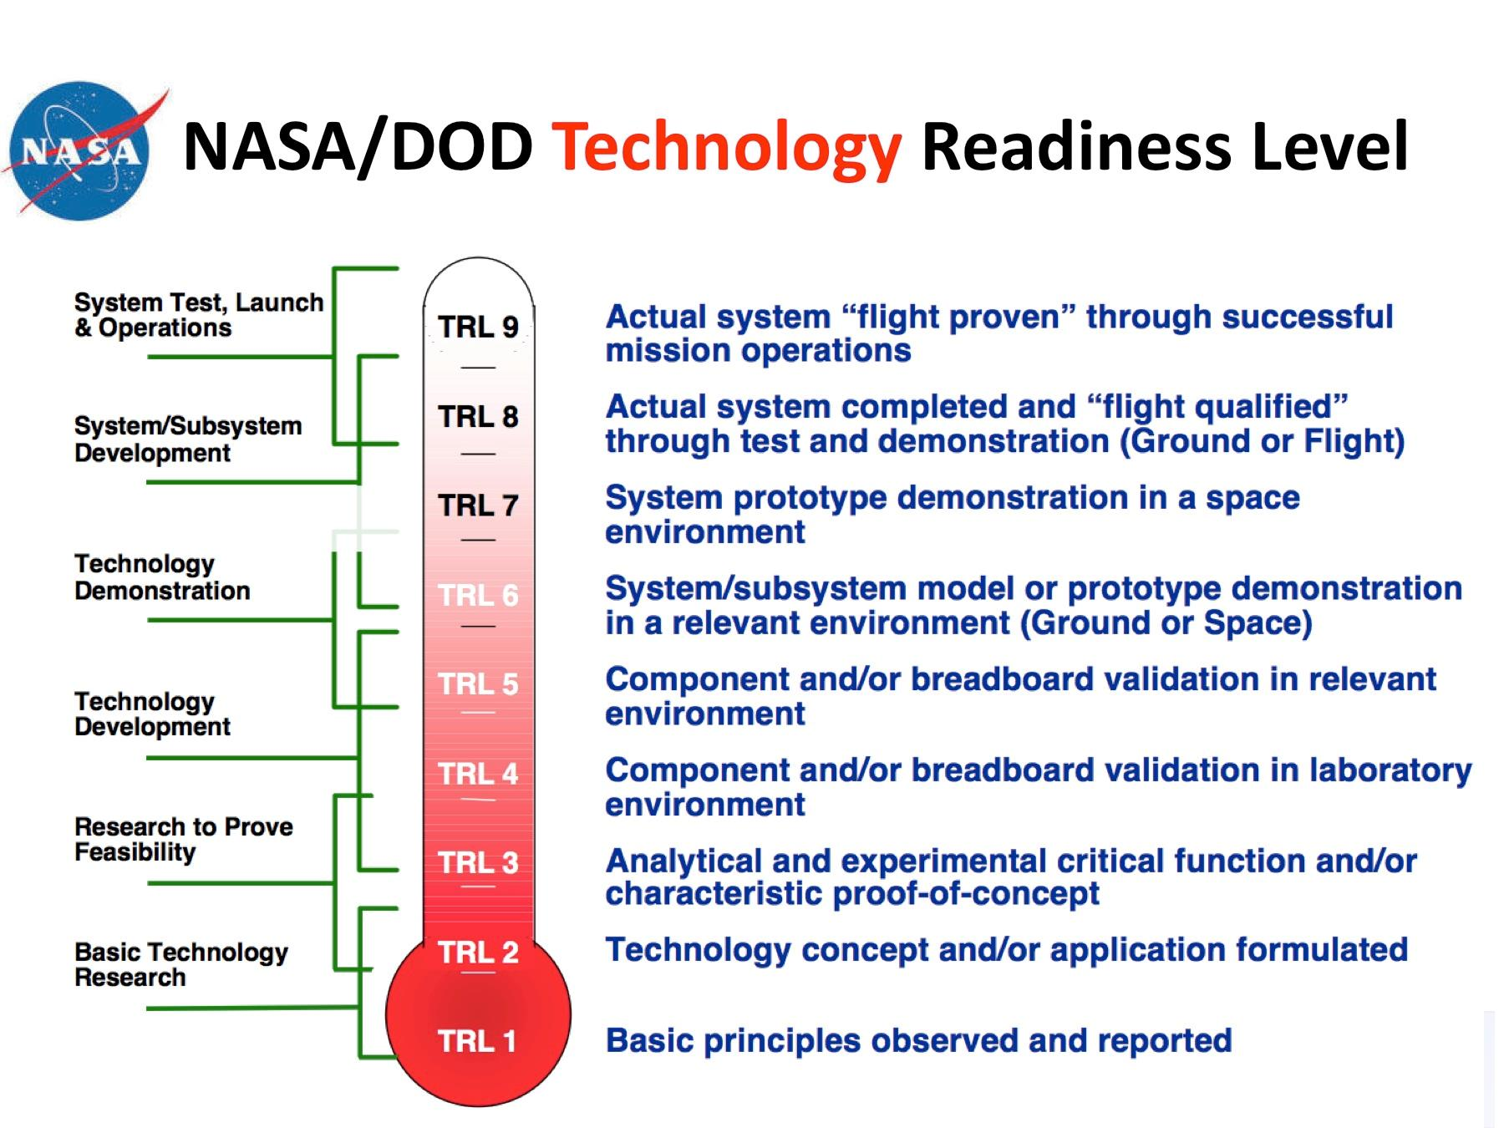
T-ARGS Product Level
TRL 9: Actual technology system qualified through successful mission operations
TRL 8: Actual technology system completed and qualified through tests and demonstration
PENGENALAN
TRL 7: Prototype demonstration in an operational environment
PERMOHONAN
TRL 6: Technology system/subsystem model or prototype demonstration in a relevant environment
PENILAIAN
TRL 5: Technology component and/or basic technology subsystem validation in a relevant environment
TRL 4: Technology component and/or basic technology subsystem validation in laboratory environment
PEMANTAUAN
TRL 3: Analytical and experimental critical function and/or characteristics proof-of-concept
KEPUTUSAN
TRL 2: Technology concept and/or application formulated
TRL 1: Basic principles observed and reported
*TRL = Technology Readiness Level

Slide 9
PERUNTUKAN MENGIKUT JENIS GERAN
Jenis Geran | Jangka Pendek (6 – 12 Bulan) Siling Dana = RM 100,000 T-ARGS Maksimum TRL 5 | Jangka Panjang (12 bulan – 24 bulan) Siling Dana = RM 250,000 T-ARGS Maksimum TRL 8
SPPPM | /
TRGS (TR) | / | /
PRGS (PR) | / | /
LRGS (LR) |  | /
PENGENALAN
PERMOHONAN
PENILAIAN
PEMANTAUAN
NOTA:
SPPPM – Skim Penyelidikan Pensyarah Muda
TRGS (TR) – Transdisciplinary Research Grant Scheme
PRGS (PR) – Prototype Research Grant Scheme
LRGS (LR) – Long-Term Research Grant Scheme
KEPUTUSAN

Slide 10
Warganegara Malaysia
Kakitangan akademik tetap
Penyelidikan di dalam negara
Peruntukan tidak melebihi siling
Permohonan baharu bagi yang telah mempunyai geran yang terdahulu pada kadar 80%.
Kakitangan yang bercuti belajar tidak dibenarkan menjadi ketua penyelidik.
Setiap individu dibenarkan untuk menjadi Ketua Penyelidik hanya sekali sahaja.
Ketua Penyelidik yang berpindah Institusi lain hendaklah melepaskan kedudukan sebagai ketua.
Ahli penyelidik tidak lebih daripada 5 orang.
Agensi lain boleh sebagai ahli penyelidik sahaja
SYARAT PERMOHONAN
PENGENALAN
PERMOHONAN
PENILAIAN
PEMANTAUAN
KEPUTUSAN

Slide 11
PERATURAN KEWANGAN
VOT | JENIS | PERATUS
11000 | Upah dan elaun untuk Pembantu Penyelidik (RA) | ≤20%
21000 | Perjalanan dan pengangkutan Persidangan ≤15% TNT (kerja lapangan) | ≤20%
26000 / 27000 | Bekalan dan bahan penyelidikan | ≤60%
24000 | Sewaan | ≤30%
28000 | Baikpulih kecil dan selenggaraan
29000 | Perkhidmatan ikhtisas | ≤20%
35000 | Aksesori dan peralatan | Permohonan khas
PENGENALAN
PERMOHONAN
PENILAIAN
PEMANTAUAN
KEPUTUSAN

Slide 12
JADUAL KEPERLUAN HASIL PENYELIDIKAN DAN TRL MENGIKUT KATEGORI
BIL | PERKARA | T-ARGS
 |  | Transdiciplinary | Long-term | Prototype | SPPPM
1 | SILING PERMOHONAN | RM 250K | RM 250K | RM 100K
2 | TEMPOH PERMOHONAN | 12 - 24 Bulan |  | 6 – 12 Bulan
3 | HASIL PENYELIDIKAN | manuskrip / penerbitan jurnal berindeks (Digalakkan) |  | manuskrip / penerbitan jurnal berindeks (Digalakkan)
 |  | 1 pendaftaran harta intelek |  | 1 pendaftaran harta intelek
4 | MAKSIMUM TRL | 8 |  | 5
PENGENALAN
PERMOHONAN
PENILAIAN
PEMANTAUAN
KEPUTUSAN

Slide 13
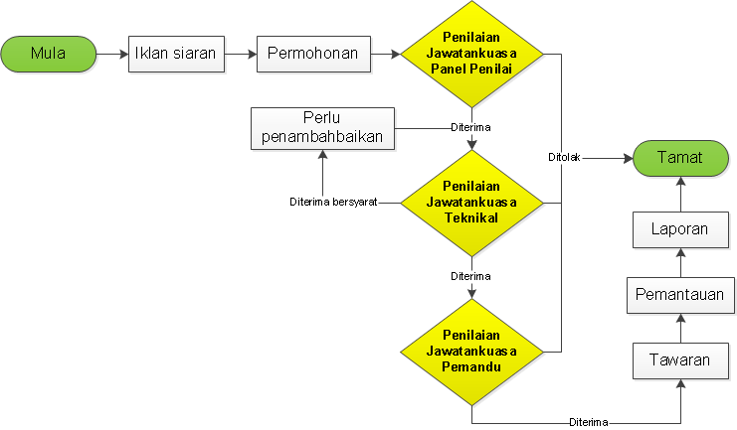
CARTA ALIR PERMOHONAN T-ARGS
PENGENALAN
PERMOHONAN
PERMOHONAN
PENILAIAN
PENILAIAN
PEMANTAUAN
KEPUTUSAN

Slide 14
SENARAI BORANG
BORANG PERMOHONAN
(T-ARGS/A1)
AKUAN SETUJU TERIMA PENYELIDIK
(T-ARGS/A2)
BORANG LAPORAN AKHIR (T-ARGS/P2)
BORANG PENILAIAN
(T-ARGS/E)
SURAT PERINGATAN
KONTRAK PERJANJIAN
(T-ARGS/A3)
BORANG RINGKASAN PRESTASI KEWANGAN (K1)
BORANG LAPORAN PERBELANJAAN KEWANGAN (K2)
BORANG LAPORAN KEMAJUAN
(T-ARGS/P1)
PENGENALAN
PERMOHONAN
PENILAIAN
PEMANTAUAN
KEPUTUSAN

Slide 15
JAWATANKUASA PANEL PENILAI
Timbalan Ketua Pengarah Perancangan
(JPPKK)
Setiausaha Kerja JK Induk (PPI)
Wakil Universiti
Wakil Industri/Agensi
Wakil Politeknik/ Kolej Komuniti
PENGENALAN
PERMOHONAN
PENILAIAN
PEMANTAUAN
KEPUTUSAN

Slide 16
JAWATANKUASA TEKNIKAL
Ketua Pengarah (JPPKK)
Setiausaha Kerja JK Induk (PPI)
Wakil Universiti
Wakil Industri/Agensi
Wakil Politeknik/ Kolej Komuniti
PENGENALAN
PERMOHONAN
PENILAIAN
PEMANTAUAN
KEPUTUSAN

Slide 17
CARTA ALIR PENILAIAN JPPKK
Penyelarasan Inventori Data
Taklimat kepada Panel
Panel Penilaian: Industri/Agensi; Politeknik/Kolej Komuniti
Penyelarasan pemarkahan
Inventori maklumat
Mesyuarat Jawatankuasa Teknikal (JPPKK)
Serahan kepada KPT
Key in data permohonan
Filling permohonan
Jadual penilaian panel dan penyelidik
Slide taklimat kepada panel
PENGENALAN
Short list panel
Surat Lantikan kepada Panel
Pengesahan kehadiran Panel
pengagihan kumpulan urusetia
PERMOHONAN
PENILAIAN
Key in markah dan gred
Shortlist proposal yang Berjaya
Sediakan lampiran markah (softcopy dan hardcopy)
PEMANTAUAN
KEPUTUSAN

Slide 18
DOMAIN PENILAIAN T-ARGS
Konteks | Input | Proses | Produk
10% | 20% | 20% | 50%
Konteks
Input
Proses
Produk
PENGENALAN
Kerelevanan kepada bidang keutamaan kajian (Impak)
Tahap kritikal isu yang dibangkitkan
Tahap kesediaan teori sebagai asas penyelidikan
Tahap kesediaan cadangan produk
Tahap kefahaman terhadap strategi pengumpulan data
Tahap kefahaman terhadap persampelan dan instrumen
Tahap kefahaman terhadap kaedah analisis data
Keupayaan produk untuk dikomersialan
Sumbangan produk terhadap best value for money
Sumbangan produk terhadap pembangunan sosial
Sumbangan produk kepada kelestarian alam sekitar
PERMOHONAN
PENILAIAN
PEMANTAUAN
KEPUTUSAN

Slide 19
PROSES PEMANTAUAN
PENGAWALAN PROJEK
SURAT PERINGATAN
Laporan Kemajuan
Laporan Akhir
Laporan
Carta gantt
Kewangan
Ringkasan penyelidikan
Laporan kewangan
Laporan aset
Hasil penerbitan & harta intelek
Bagi kemajuan projek <20% daripada perancangan asal
Maklumbalas surat adalah 2 minggu selepas dikeluarkan
Senarai hitam selama 2 tahun
PENGENALAN
PERMOHONAN
PENILAIAN
PEMANTAUAN
KEPUTUSAN

Slide 20
KEPUTUSAN
Surat kelulusan geran penyelidikan akan disampaikan kepada Pengarah Politeknik dan Kolej Komuniti dan sesalinan surat kelulusan akan dimajukan kepada PPI/ RMC.
Pembayaran dibuat oleh JPPKK kepada Politeknik / Kolej Komuniti setelah surat kelulusan T-ARGS dikeluarkan berdasarkan jumlah peruntukan yang diluluskan.
Keputusan Jawatankuasa Induk T-ARGS adalah muktamad
PENGENALAN
PERMOHONAN
PENILAIAN
PEMANTAUAN
KEPUTUSAN

Slide 21
PERMOHON YANG BERJAYA

Slide 22
PERMOHON YANG BERJAYA

Slide 23
PERMOHON YANG BERJAYA

Slide 24
PERMOHON YANG BERJAYA

Slide 25
Geran yang Berjaya terdiri daripada 5 kluster:
Kluster | Projek
Kejuruteraan dan Teknologi | 8
Teknologi Komunikasi dan Informasi | 8
Sains Sosial | 1
Seni dan Sains Gunaan | 2
Alam dan Warisan Seni Budaya | 1

Slide 26
Bilangan institusi yang berjaya mendapat geran :
Institusi | Bilangan
Jabatan Pendidikan Politeknik dan Kolej Komuniti (JPPKK) | 1
Politeknik | 17
Kolej Komuniti | 2
Jumlah | 20

Slide 27
Bilangan penyelidik yang berjaya mengikut institusi :
Institusi | Bilangan
Jabatan Pendidikan Politeknik dan Kolej Komuniti (JPPKK) | 1
Politeknik | 68
Kolej Komuniti | 12
Industri | 5
IPTA | 8
Agensi | 1
Jumlah | 95

Slide 28
Bilangan penyelidik yang berjaya mengikut Politeknik dan Kolej Komuniti
Institusi | Bilangan Penyelidik
PSA | 14
PMJ | 11
PTSB | 5
PUO | 5
PKK | 5
PKS | 5
PMK | 5
PMM | 5
PTSN | 5
PTSS | 4
PSMZA | 3
PPD | 1
PSAH | 1
KK Sungai Petani | 4
KK Masjid Tanah | 5
KK Hulu Selangor | 2
KK Hulu Langat | 1
Jumlah | 81

Slide 29
CIRI CIRI PROPOSAL YANG BAGUS
Tajuk Penyelidikan yang tidak selidiki lagi
Bidang yang fokus
Memberi impak yang tinggi sistem politeknik dan kolej komunitiT
Objektif yang fokus kepada applied research
Peruntukan yang rasional
Tempoh yang rasional
Kolaborasi
Keperluan yang mencukupi buat eksperimen
Kekuatan ahli

Slide 30



